Slide 1
Token 관리 방법

Slide 2
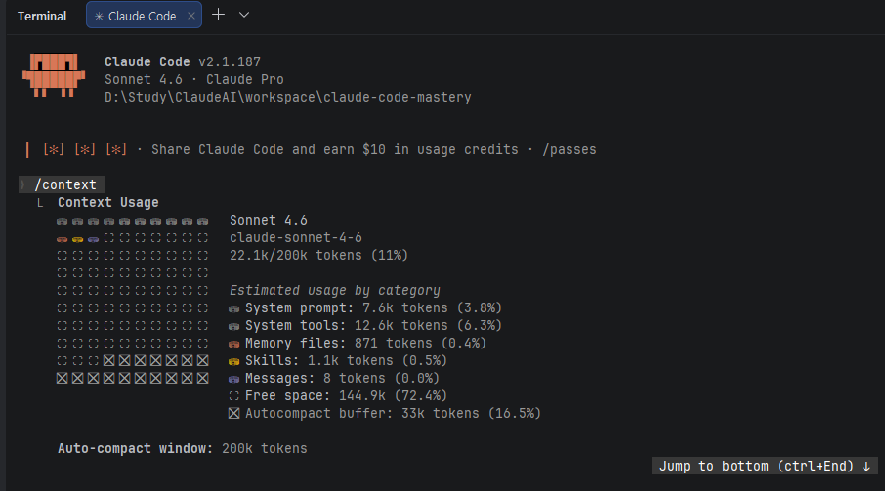
context, clear , compect,
이전 강의에서 계속 언급되는 context 관리 실질적으로 WorkFlow에서 명령어를 통해 관리하는 방법을 알아본다.
새로운 기능을 만들 때는 /clear 명령을 사용한다.
- 로그인 기능을 만들고, 상품을 선택기능을 만들고, 결재 기능을 만들었다고 가정한다.
결재 기능에서 로그인 Context를 가져갈 필요가 있을까? 결재에선 상품의 가격이나 수량
상품의 구성등을 알아야 할 필요성이 있을 수 있기에, 상품의 Context는 필요할 수도 있지만,
로그인에 대한 Context는 필요 없다. 이러한 Context를 가지고 가는것은 Claude가 기억해야할
자원을 증가시키고 결과적으로 Token을 소모시킨다.
작업하면서 일정주기 마다 /context 명령을 통해 context가 메모리에 쌓인 양을 확인한다.
- context가 75프로가 넘었다면 /clear 명령을 통해 context를 비우는게 좋다.
Context 공간을 확보하면서 대화내용을 이어나가고자 할때 /compact 명령어를 사용한다.
- 대화 내용을 압축하여 요약하는 명령어다.
- /compact “요약내용” 을 작성하면 특정 내용에 대한 요약을 할 수 있다.
※ auto-compact 기능
- /config 에서 auto-compact 기능을 통해 일정 시간마다 compact를 수행하도록 할 수 있다.

